Slide 1
MÓDULO 1
POLÍTICA CRIMINAL

Slide 2
PREMISA DEL CURSO
DESDE LA RECUPERACIÓN DEL SISTEMA DEMOCRÁTICO DE GOBIERNO, LA CLASE POLÍTICA SOBREUTILIZÓ LAS FUERZAS DE SEGURIDAD Y EL PODER JUDICIAL PARA CONTENER LOS CONFLICTOS EMERGENTES DE LA POBREZA Y DE LAS CONSTANTES CRISIS ECONÓMICAS QUE AZOTARON AL PAÍS, LO QUE IMPOSIBILITÓ DESARROLLAR UN MIRADA ESTRATÉGICA Y RACIONAL FRENTE AL DELITO.

Slide 3
SIN EMBARGO, PESE A ESA FALTA DE VISIÓN ESTRATÉGICA Y TÁCTICA PARA ABORDAR LA CRIMINALIDAD, PODEMOS AFIRMAR QUE TODAVÍA ESTAMOS A TIEMPO DE REVERTIR ESTA SOBREUTILIZACIÓN DE RECURSOS.

Slide 4
POR QUÉ?
Porque todavía el enclave delictivo argentino está fuertemente ligado a la desigualdad social y no al crimen organizado, como sucede en otros países de la región.
Estos datos que surgen del Sistema Nacional de Estadística sobre Ejecución de la Pena el cual revela que la mayoría de los detenidos se encuentran privados de la libertad por delitos contra la propiedad.
Asimismo, el 70% de ellos son delincuentes primarios, el 95% varones argentinos, desocupados, 60% menores de 35 años.

Slide 5
Sin embargo, que la matriz delictiva nacional esté ligada al delito predatorio y a la desigualdad social, no significa que debamos tener una mirada permisiva de la delincuencia, ni pensar en una ligazón directa entre pobreza y delito.
Pero sí comprender cabalmente que esta sobreutilización, si bien controló la violencia letal, desatendió los procesos de complejización de la delincuencia y favoreció la desarticulación operativa entre lo que persigue la policía en el territorio y lo que resuelve el poder judicial en sus estrados .

Slide 6
CUÁNDO COMENZÓ ESTA SOBREUTILIZACIÓN?

Slide 7
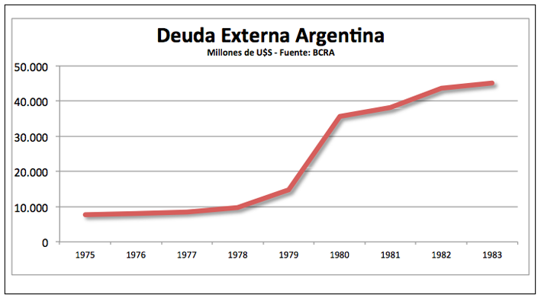
CONTEXTO HISTÓRICO (76´-83´)
Argentina previo al Golpe de Estado de 1976: Pobreza (4%); Deuda Externa ($7900 millones USD); Desempleo (3%), Plena vigencia de agencias sociales (educación, salud, empleo); la violencia era potestad de la divergencia política, no criminal, y había una baja tasa de prisionización por delito comunes.

Slide 8
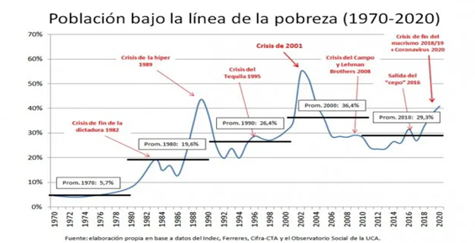
Argentina de 1983: Pobreza (20%) ; Deuda Externa ($45.000 millones USD), el desempleo levemente comienza a informalizarse.
En ese contexto, la violencia comienza a ser criminal y no solamente política.

Slide 9
CONTEXTO HISTÓRICO (83´-90´)
En democracia, las F.F.S.S. única agencia que comenzó a crecer y conservó el poder territorial que tenía durante la dictadura.
Esto le dio a las FFSS un gran margen de discrecionalidad para regular el territorio y atender conflictos más allá del delito.
Así, los conflictos que en sus causas y expresiones no violentas eran abordados por Agencias Sociales, pasaron a ser abordados en sus consecuencias y expresiones violentas por Agencias de seguridad.
Codificación clave Punitiva de conflictos sociales.
Única respuesta: uso de la fuerza.

Slide 10
CONTEXTO HISTÓRICO (90´-2000)
De la sobreutilización de las FFSS en los 80´ se pasó a la sobreutilización del poder judicial en los 90´.
Argentina 90´: Pobreza (25%); desocupación (18%); fuerte proceso de desindustrialización por apertura indiscriminada de importaciones.
Crecimiento de delitos contra la propiedad.
Poder Político recurre al Poder Judicial porque se da cuenta que con las FFSS no le alcanza.
Se vislumbra desde 1995 en adelante una mayor cantidad de personas privadas de la libertad, la incorporación de institutos procesales del derecho anglosajón, modificación de leyes para mayor punibilidad (SJP y JA), se reorganiza el fuero federal (ley 24.050) y se crea el PJ CABA.

Slide 11
CONTEXTO HISTÓRICO (2000-2015)
A partir de los años 2000´, en un contexto social y político de gran debilidad (50% pobreza, 25% desocupación, pico de HD.)
Capital empresario deja de ser industrial pasa a ser especulativo / comienza el asistencialismo estatal.
A partir del 2003, pese al crecimiento del empleo, el desendeudamiento internacional y el fortalecimiento de los niveles económicos, el delito vuelve a crecer, principalmente contra la propiedad y el narcotráfico, y un porcentaje de la pobreza se considera estructural.
Por eso a partir del 2010 el Poder Ejecutivo recurre a las FFSS Federales. (Cinturón Sur/Centinela. Rosario 2013).

Slide 12
CONTEXTO HISTÓRICO (2015-2024)
La Argentina vuelve al ciclo de endeudamiento económico con el préstamo más grande la de historia del FMI (45 mil millones de dólares).
De a poco se comienza a resquebrajar el salario que en 2015 llegó a ser el más alto en dólares de LATAM, y la inflación vuelve afectar el crecimiento de la economía.
En ese contexto, la pobreza escaló nuevamente a casi el 55% de la sociedad y, de a poco, comienza a crecer el desempleo.
En ese contexto hay un exponencial del consumo de drogas en la Argentina.
Los índices delictivos dejan 2023 con un leve repunte.
Se planea incorporar a las FFAA a la lucha contra la delincuencia, fundamentalmente contra el narcotráfico.

Slide 13
VICIOS DOCTRINARIOS Y OPERATIVOS DE LAS FFSS
Vicio de Eficacia Represiva: Para que una intervención sea eficaz, las Fuerzas de seguridad deben generar más violencia que aquella que intentan prevenir. Para esta concepción, la seguridad ciudadana se mide por la virulencia de los medios represivos estatales y no por su capacidad de prevenir situaciones conflictivas.
En ese sentido, el objetivo de la intervención de las FFSS es poner en “orden” toda situación que se autoperciba como desordenada o fuera de control, prescindiendo de cualquier otro tipo de análisis o herramienta que evite su intromisión violenta y apacigüe el conflicto.

Slide 14
Vicio de Legitimación Represiva: Para este vicio, cualquier conflicto social legitima la intromisión violenta de las Fuerzas de Seguridad pese a que, en determinadas ocasiones, dicha intervención resulta contraria a los fines que legitimaría su accionar. Este vicio es natural de aquellos gobiernos que hacen un uso reiterado de todo el aparato represivo del Estado, en tanto consideran que el uso legítimo de la fuerza debe ser la primera opción, habilitante de un amplio poder de policía, y no restringido para ciertos conflictos que, por sus características y desarrollo, requieren naturalmente de una intervención represiva de las agencias de seguridad.

Slide 15
Vicio de Generalidad Operativa: Las Fuerzas de Seguridad tienen competencia en toda jurisdicción donde tengan desplegados sus efectivos y poseen competencia en todos los delitos, sin distinción alguna entre ordinarios o federales, o, comunes o complejos. Esto, obviamente, ha resultado un condicionamiento superlativo a la labor excepcional de las Fuerzas Federales ya que orgánicamente sus funciones están delimitadas a tareas complejas como el resguardo de las fronteras, los aeropuertos, la seguridad de ríos, el mar, etcétera.

Slide 16
Vicio de Utilización Política: Las Fuerzas de Seguridad actúan donde convenga políticamente y no donde la regularidad delictiva compleja así lo amerite. Así, por ejemplo, las Fuerzas de Seguridad, en los últimos años, se han convertido en brazos ejecutores de decisiones políticas sin inferir de manera decisiva en la criminalidad de los actos que obligarían su accionar. De este vicio surge la consecuente persecución selectiva de conflictos y de personas, en tanto las Fuerzas de Seguridad no persiguen ni controlan hechos criminales según las tasas delictivas o planes de seguridad, sino que enfocan sus esfuerzos sobre las necesidades políticas del gobierno de turno.

Slide 17
Vicio de Ocupación Territorial: Las Fuerzas de Seguridad son consideradas fuerzas de ocupación territorial y no de excepción operativa, por lo que resulta relevante el número de efectivos en territorio y no su capacidad para incidir de manera inteligente en la reducción del delito y la violencia. Este es un vicio muy característico del despliegue territorial en tanto se comprende, consciente o inconscientemente, que la saturación de efectivos, los controles poblacionales o vehiculares, es proporcional a la baja del delito, cuestión que puede resultar apetecible a corto plazo pero no sustentable en el tiempo, menos aún en lo que respecta al control del crimen organizado.

Slide 18
CONCLUSIÓN:
Ante esta situación, si la clase política va a seguir sobreutilizando y apoyándose en las fuerzas de seguridad y el sistema judicial para administrar y contener la pobreza, es hora de que lo haga de manera más racional:
a) Evitando que el delito tienda a complejizarse aún más.
b) Procurando que vuelva a haber armonía entre lo que persigue la policía y lo que resuelve la justicia.
Sobre esta racionalización de recursos, trabajaremos a lo largo del curso.

Slide 19
De qué hablamos cuando hablamos de política criminal?
Delito? Justicia? Delincuente? Policía?
La PC no aborda ningún fenómeno criminal en particular, pero sí reconoce en la criminalidad su objeto de estudio (porción de la realidad a estudiar).
Método propio? Tiene estatus científico?
PC como disciplina social.

Slide 20
Cómo abordar la PC?
Históricamente la PC fue abordada desde el Derecho Penal y desde la Criminología.
Produjo una limitación conceptual al análisis de casos (cantidad de delitos) y de personas (estudio sobre corrientes punitivas, víctimas y victimarios).
Este proceso redujo el objeto y el método de estudio de la PC al espectro seleccionado por las agencias penales sin tener en cuenta el funcionamiento real del sistema penal y los intereses que convergen en el ejercicio punitivo.

Slide 21
QUÉ ELEMENTOS TENEMOS QUE TENER EN CUENTA ANTES DE ABORDAR LA POLÍTICA CRIMINAL?
A) LA EXISTENCIA DE UN PODER PUNITIVO.
B) LA CONFISCACIÓN DEL CONFLICTO SOCIAL

Slide 22
a) Poder Punitivo como punto de partida de la PC
Concepto: violencia organizada por parte del Estado (legal o ilegal, legítima o ilegítima).
Capacidad de criminalizante (Criminalización Primaria y Secundaria).
Capacidad punitiva (Criminalización Terciaria).
Recordar que el delito es una construcción legal no un dato óntico.
Resulta imposible abordar la PC sin reconocer la existencia de un poder que define qué está prohibido y cuál es su penalidad.
Quién castiga, qué, cómo, cuándo y por qué, es premisa fundamental para abordar correctamente la PC.

Slide 23
b) Intereses punitivos detrás de la confiscación del conflicto social.
Desde la modernidad y desde la sanción de las primeras codificaciones europeas en el siglo XVIII, el Estado ha confiscado el conflicto social.
Qué es confiscar el conflicto?
Principio de Inabarcabilidad punitiva.
Selectividad penal.

